Slide 1
Les Schémas de Liaison à la Terre (SLT)
ou
Régime de neutre RDN
Quelles sont les connexions entre les terres le neutre et les masses qui permettent de garantir la sécurité, dans différentes situations?

Slide 2
Sécurité des personnes
Nécessité de mise hors tension des installations dangereuses
Mise en œuvre d’une stratégie de détection des défauts et de protection des installations
Réponse:
Schéma de liaisons à la terre « SLT »

Slide 3
Risque d’incendie
Apparition de courants de défaut
Dégagement d’énergie au point de défaut
    Idéfaut > 500mA

Slide 4
Risques liés à la non disponibilité de l’énergie
Pour les personnes
    Manque d’éclairage
    Mise hors service des équipements de sécurité
D’un point de vue économique
    Perte de production

Slide 5

Liaison à la terre des masses métalliques Conducteur de Protection Equipotentielle (PE)
Il faut assurer la sécurité contre les risques liés à la mise sous tension accidentelle des masses métalliques.

Slide 6
Notion de tension de contact
Ud : tension de défaut à laquelle est soumis le corps humain ;
Id: Courant de défaut parcourant le corps humain.
Au maximum
Ud = U alimentation
Id dépendra de l’humidité, de la callosité, de la peau.
Id
Ud

Slide 7
Dans l’accident que nous venons de voir
Etait-ce un contact direct ou indirect ?
INDIRECT
Comment se protéger d’un tel accident ?
Afin de se protéger des conséquences d’un tel accident il
faut avoir une tension de contact (en cas de défaut)
Inférieure à une valeur notée U_{l}
(U limite)

Slide 8
Tension de sécurité Us ou Tension limite U_{l}
La norme NFC 15 100 impose une tension de sécurité obligatoire en fonction des locaux d'utilisation.
Ces tensions sont données en fonction de deux critères.
Résistance électrique du corps humain (Classification des locaux BB).
BB1 (normal) | BB2 (faible) | BB3 (très faible)
U ≤ 50 Vac | U ≤ 50 Vac | Tension d’utilisation U ≤ 12 Vac
Contact des personnes avec le potentiel Terre (Classification des locaux BC).
Dans les cas de locaux exigus (BC4) la sécurité est assurée par des protections différentielles, et par la possibilité de séparer l’alimentation en énergie de manière aisée pour intervenir.

Slide 9
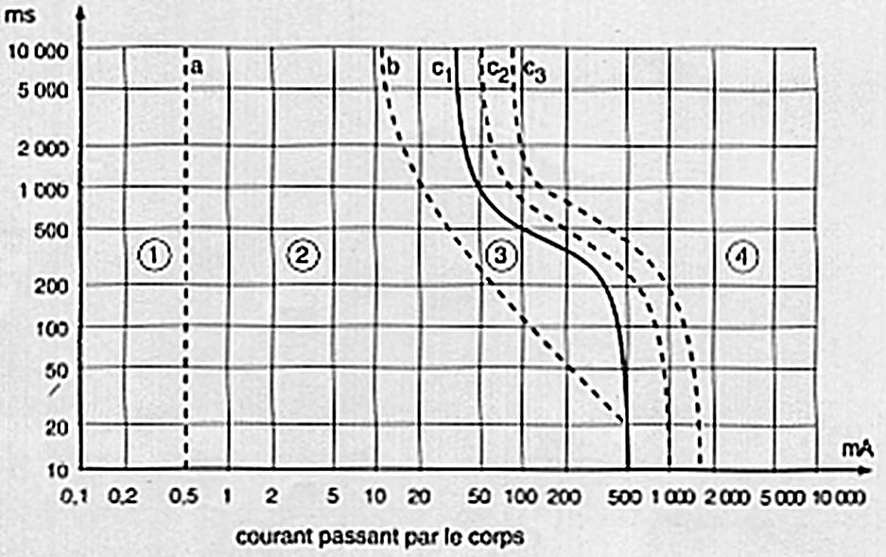
Dangers du courant
La gravité des lésions sur le corps humain dépend directement de deux facteurs.
la valeur du courant (en mA) et le temps de passage (en s)
Zone1: Perception
Zone2: Forte gène
1
Zone3: Contraction
musculaire
Zone4: Risque de
fibrillation
ventriculaire
(arrêt cardiaque,
probabilité:c₁ 5%;
C₂ > 50%)
3
2
4
Pour un courant I ≤ à 5 mA, il n’y a pas de danger.
Au-delà, coupure alimentation en un temps limite

Slide 10
Temps maxi de coupure suivant SLT

Slide 11
Relation I_{défaut} U_{défaut}
Ud = Ru x Id
Ud = tension de défaut
Ru = résistance de mise à la terre
Id = Intensité de défaut
Id
Ud
Ru
Ud < Ul ou Us

Slide 12
Les Schémas de Liaison à la Terre (SLT) déterminent la manière dont une installation électrique est reliée à la terre.
L’objectif est de limiter les risques encourus
par les personnes et les biens.
La norme C15 100 définit 3 SLT
caractérisés par deux lettres.
1° lettre
Connexion du neutre de l'alimentation
(sortie transformateur) à la terre.
- T : Liaison directe du neutre à la terre.
I : Isolation du neutre par rapport à la terre ou liaison du neutre au travers d'une forte impédance.
2° lettre
Connexion des masses de l'installation par rapport à la terre.
- T : Liaison des masses à la terre par un conducteur spécifique (PE).
- N : Liaison des masses au neutre.

Slide 13
Les différents SLT
Le schéma TT
Le schéma TN
Le schéma IT

Slide 14
Le schéma TT
Transformateur
alimentation
Utilisation
Ph1
Ph2
Ph3
N.
Régime TT
* Neutre
alimentation relié à la terre
PE
Disj.
Système 1
Syst. 2
Syst. 3
* Masses systèmes reliés à la terre
Id
Ud
Cliquez sur les disjoncteurs pour contrôler l’alimentation des systèmes
Rn
Ru
Cliquez sur « système 1 » pour simuler un défaut

Slide 15
Le schéma TT
Transformateur
alimentation
Utilisation
Ph1
Ph2
Ph3
N.
Régime TT
* Neutre
alimentation relié à la terre
PE
Disj.
Système 1
Syst. 2
Syst. 3
* Masses systèmes reliés à la terre
Cliquez sur les disjoncteurs pour contrôler l’alimentation des systèmes
Rn
Ru
Cliquez sur « système 1 » pour simuler un défaut

Slide 16
Le schéma TT
Transformateur
alimentation
Protection par
disjoncteurs différentiel
Utilisation
Ph1
Ph2
Ph3
N.
Régime TT
* Neutre
alimentation relié à la terre
PE
Disj.
Système 1
Syst. 2
Syst. 3
* Masses systèmes reliés à la terre
Id
Cliquez sur les disjoncteurs pour contrôler l’alimentation des systèmes
Ud
Rn
Ru
Cliquez sur «système 1» pour voir un défaut
Le disjoncteur différentiel « détecte » un courant de fuite suivant son calibre IΔn et ouvre le disjoncteur.

Slide 17
Schéma équivalent simplifié (TT)
U: Tension d’alimentation (transfo.)
Rn: Résistance de mise à la terre du neutre (transfo.)
Ru: résistance de mise à la terre des masses
Id : Intensité de défaut
Id = U / (Ru+ Rn)
U
Id
Ud = Ru x Id
(U . Ru)
Ud =
(Ru+ Rn)
Rn
Ru
Ud
Schéma TT protection par différentiel Idéfaut ≤ Idifférentiel

Slide 18
Critères de choix TT
Le schéma TT ne nécessite pas de personnel qualifié en permanence pour entretenir les installations.
Sa mise en œuvre est coûteuse (DDR, cable neutre et PE séparés)
Les installations sont coupées dès le premier défaut.
Convient parfaitement à toutes les installations de locaux devant recevoir du public, et à toutes les installations faites pour des particuliers non qualifiés en électricité.
Inconvénients.
Côut de l’équipement
(hors transfo) élevé
PE et Neutre séparés
Disjoncteurs différentiels
Coupure au premier défaut
Avantages.
Simplicité d’installation
Et de maintenance
Pas de transformateur
à installer.

Slide 19
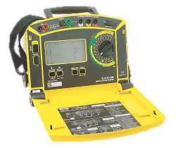
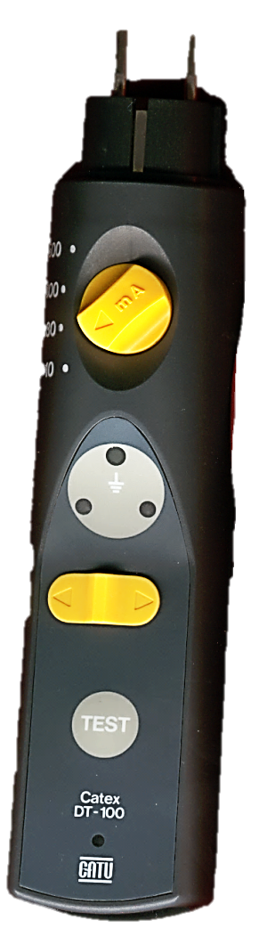
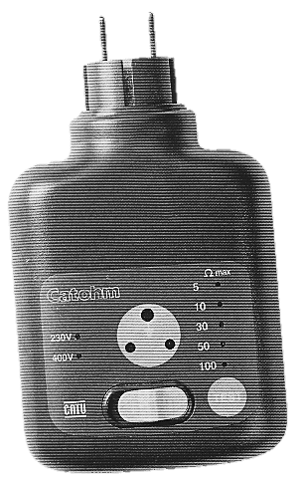
Mesure de conformité
Vérifie la valeur
de déclenchement
du différentiel
mesure la valeur de la prise de terre
Contrôleur d’installation pour toutes mesures sur un réseau BT

Slide 20
Le schéma TN
Section minimum
du PEN :
10mm2 en cuivre ou
16mm2 en aluminium
Transformateur
alimentation
TNC-S
Utilisation
TNC
TNS
Ph1
Ph2
Ph3
N.
Régime TN
* Neutre
alimentation relié à la terre
PEN
PE
Id
Disj.
* Masses systèmes reliées au neutre (TNC) ou séparés(TNS).
Système 1
Syst. 2
Syst. 3
Interdiction de recréer un circuit TNC à la suite d’un circuit TNS.
Différentiels sur TNS pour des petits I défaut.
Protection par disjonction sur court circuit.
Ud
Rn
Cliquez sur les disjoncteurs pour contrôler l’alimentation des systèmes
Cliquez sur « système 1 » pour simuler un défaut

Slide 21
Schéma équivalent simplifié (TNC)
U: Tension d’alimentation (transfo.)
Rn: Résistance de mise à la terre du neutre du transformateur.
Rpen: Résistance de connexion des masses (PEN)
Id
Rph: résistance de connexion de la phase.
Rph
U
Id : Intensité de défaut
Id = U / (Rph+ Rpen)
Ud = Rpen x Id
Ud
(U . Rpen)
Rpen
Ud =
(Rpen + Rph)
R= ρL/s
Rn
Protection assurée par disjonction (court circuit)

Slide 22
Critères de choix TN
Choix schéma TN:
Interdit si risque d’incendie ou explosion.
Réseau perturbé zone orageuse
Réseau avec courants de fuite
Récepteurs à faible isolement, fours , thermoplongeur…
Nombreux récepteurs monophasés portables… (TNS)
Récepteurs à risques, palans, convoyeur…
Équipement électronique… (TNS)
Inconvénients.
Nécessité d’avoir son
propre Transformateur
d’alimentation.
Coupure au premier défaut
Avantages.
Economie d’installation
(un seul câble PE et N)
Pas de différentiel en TNC

Slide 23
Le schéma IT (surveillance)
Transformateur
alimentation
*I: Neutre alimentation isolé de la terre (ou fortement impédant)
Utilisation
Ph1
Ph2
Ph3
N.
Z
L
CPI
PE
Z
facultatif 1500Ω
Système.1
Syst. 2
Syst. 3
L: Limiteur surtension
*T: Masses systèmes reliées à la terre.
Impédances de défaut du circuit (très grandes), générant des courants de fuite très faibles.
CPI: Contrôleur permanent d’isolement
Cliquez sur « CPI »
Le CPI génère un courant en permanence qui permet de mesurer
l’impédance globale du réseau. Si l’impédance diminue c’est un défaut

Slide 24
Le schéma IT (1er défaut)
Transformateur
alimentation
Utilisation
Ph1
Ph2
Ph3
N.
Tut…
tut…
L
CPI
PE
Disj.
Disj.
L: Limiteur surtension
Système.1
Syst. 2
Syst. 3
CPI: Contrôleur permanent d’isolement
Cliquez sur
« Système1» pour
Simuler un défaut
Cliquez sur
« Disj » pour
fermer les circuits
Le CPI détecte une chute de l’impédance du réseau (signal sonore, lumineux… ). Il n’y a pas de tension dangereuse UD =0V.

Slide 25
Le schéma IT (2^{éme} défaut)
Transformateur
alimentation
Utilisation
Ph1
Ph2
Ph3
N.
Tut…
tut…
L
CPI
PE
Disj.
L: Limiteur surtension
Système.1
Syst. 2
Syst. 2
Syst. 3
CPI: Contrôleur permanent d’isolement
La continuité de service ne peut pas être assurée en cas de deuxième défaut (court-circuit).
Cliquez sur
« Syst.2» pour
Simuler un
deuxième défaut
Quand le CPI indique un premier défaut l’équipe de maintenance doit localiser et réparer avant l’apparition d’un deuxième défaut.

Slide 26
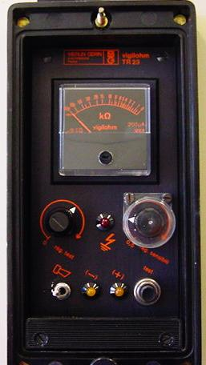
Conséquence d'un deuxième défaut
Lors d'un deuxième défaut, il peut y avoir court-circuit entre deux phases, donc risque d'incendie, si les disjoncteurs ne réagissent pas assez vite. Danger d’électrocution si les masses sont mal reliées à la terre.
En régime IT, il est indispensable de dépanner l'installation dès l'apparition du premier défaut à cause de ces risques. Et de la nécessité de continuité de service des installations .
La norme NFC 15 100 impose aux utilisateurs de régime IT d'avoir en permanence du personnel d'entretien qualifié en électricité.
Contrôleur Permanent d'Isolement
Pour prévenir les électriciens d'un défaut, un CPI (Contrôleur permanent d'Isolement) est monté en parallèle avec le limiteur de surtension, et l'impédance (facultative). Ce CPI doit avoir un voyant en bon état de marche et un klaxon indiquant le seuil d'alarme.

Slide 27
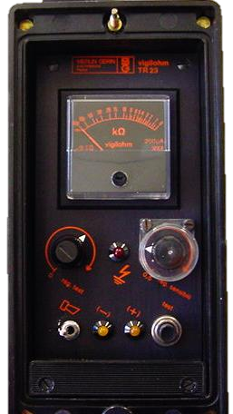
Critères de choix IT
Choix régime IT:
Continuité de service (hôpitaux , industries…..)
Personnel d’entretien électrique qualifié
Circuits de sécurité
Affichage
impédance réseau
Avantages.
Continuité de service.
Pas de coupure au
premier défaut.
Réglage impédance réseau
Voyant défaut
Inconvénients.
Coût de l’équipement
Transformateur, CPI..
présence permanente
de personnel qualifié.
Marche arrêt signal sonore
Test signal défaut

Slide 28
Choix du SLT
Contraintes de fonctionnement
    Besoin de continuité de service.
    Service d’entretien (personnel en permanence).
    Risque d’incendie d’explosion.
Spécificités du réseau
    Réseau très étendu ou à fort courant de fuite.
    Utilisation d’alimentation de remplacement.
    Récepteurs sensibles aux forts courants de défaut.
    Alimentation de systèmes de contrôle commande.

Slide 29
Que signifie SLT ?
Rappel SLT
Schéma de Liaison à la Terre
A quoi ça sert ?
Protéger les installations et les personnes en tenant compte des impératifs d’alimentation électrique.
Que signifie la première lettre de désignation d’un SLT ?
Quelle peut-être cette première lettre ?
Que signifie la deuxième lettre de désignation d’un SLT ?
Quelle peut-être cette deuxième lettre ?
1ère lettre Liaison du neutre du transformateur vers la terre.
2ème lettre et plus: liaison des masses des équipements vers la terre.
(neutre terre, PE/ PEN)
T
N
C
S
C-S
I
T
Quels sont les différents SLT ?
TT
TN (TNC,TNS,TNC-S)
IT

